Slide 1
Las preposiciones
¿Dónde está el perro?
www.sparkenthusiasm.com

Slide 2
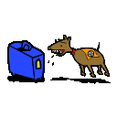
ESTAR =
TO BE (LOCATION)
¿Dónde está el perro loco?
El perro loco está cerca del buzón.

Slide 3
HALLARSE =
TO BE LOCATED
¿Dónde se hallan las ruinas?
Se hallan las ruinas en México.

Slide 4
aquí = acá

Slide 5
ahí

Slide 6

allí = allá

Slide 7

cerca de

Slide 8
lejos de

Slide 9
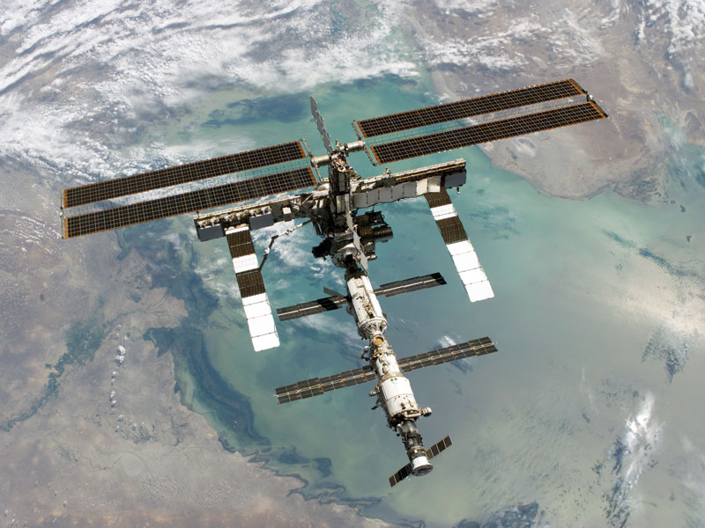
arriba

Slide 10
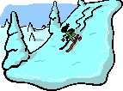
abajo

Slide 11
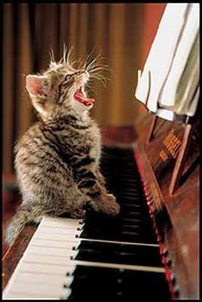
sobre

Slide 12
encima de

Slide 13
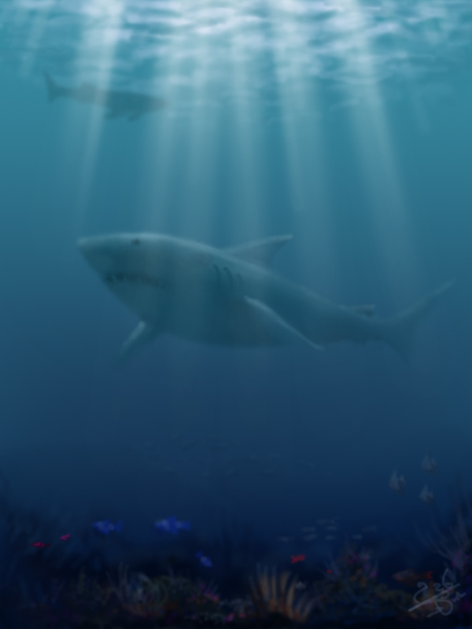
debajo de

Slide 14
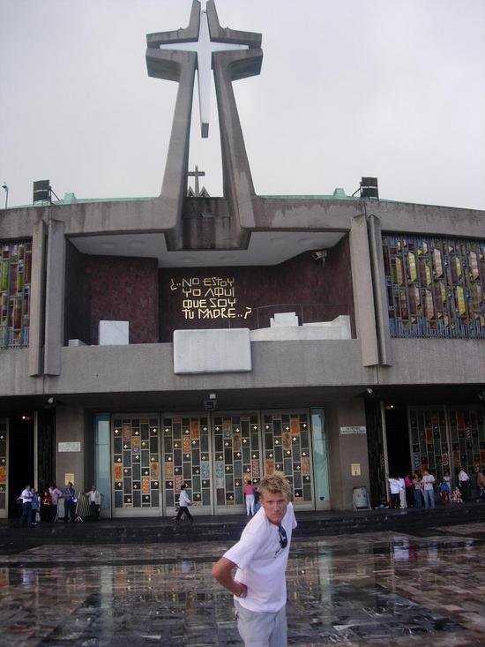
delante de

Slide 15
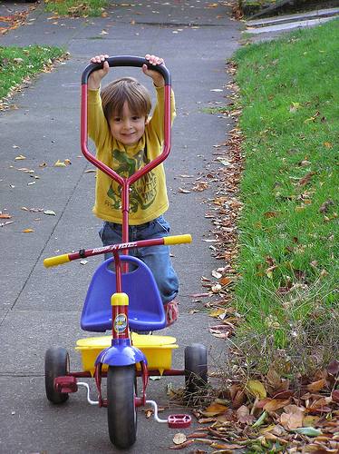
detrás de

Slide 16

a

Slide 17

de
¿De dónde
son ustedes?
Somos de los
Estados Unidos.

Slide 18
en

Slide 19
enfrente de

Slide 20
entre

Slide 21
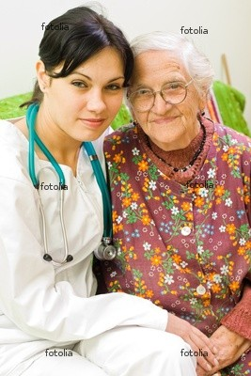
al lado de

Slide 22
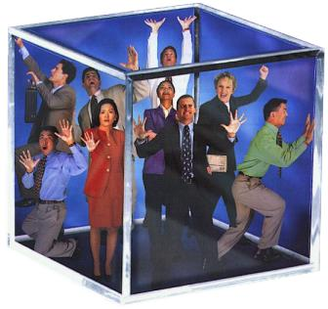
dentro de

Slide 23
fuera de

Slide 24
adentro

Slide 25
afuera

Slide 26
hacia

Slide 27
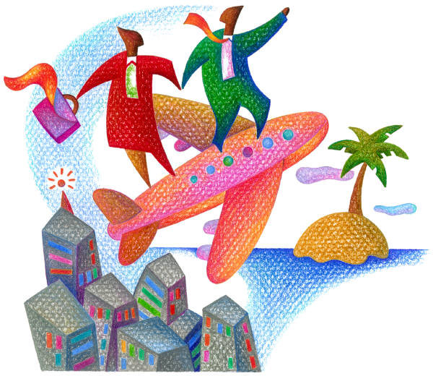
por

Slide 28

para

Slide 29
sin
con

Slide 30
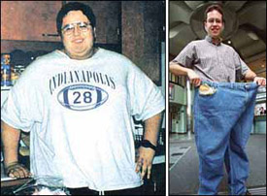
antes

Slide 31
después

Slide 32


a la derecha

Slide 33


a la izquierda

Slide 34
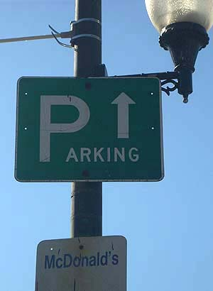
derecho

Slide 35
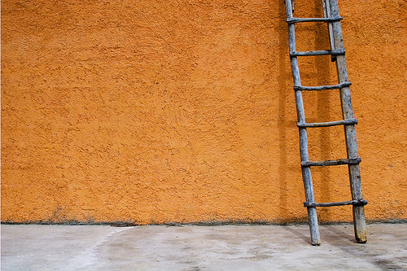
contra

Slide 36

en el fondo de

Slide 37

alrededor de

Slide 38
Con compañeros(as) de clase,
describan donde están
todos los objetos y toda la gente.

Slide 39
Con compañeros(as) de clase,
describan donde están
todos los objetos y toda la gente.

Slide 40

Con compañeros(as) de clase,
describan donde están
todos los animales.
La oveja
El conejo
El mono
El tigre
La serpiente
El ratón
¿Qué hay entre todos los animales?
No hay nada entre todos los animales.

Slide 41
Con compañeros(as) de clase,
describan donde están
todos los animales.
La oveja
El conejo
El mono
El tigre
La serpiente
El ratón
¿Qué animal está debajo del mono?
La serpiente está debajo del mono.

Slide 42
Con compañeros(as) de clase,
describan donde están
todos los animales.
La oveja
El conejo
El mono
El tigre
La serpiente
El ratón
¿Qué animal está a la derecha del conejo?
El mono está a la derecha del conejo.

Slide 43
Con compañeros(as) de clase,
describan donde están
todos los animales.
¿Están la oveja y el tigre muy cerca
o muy lejos de los otros animales?
La oveja y el tigre están muy lejos de ellos.

Slide 44
Con compañeros(as) de clase,
describan donde están
todos los animales.
La oveja
está encima del tigre.

Slide 45
Contesten las siguientes preguntas
con compañeros(as) de clase.
¿Quiénes se sientan al lado de ti?
¿Qué hay dentro de tu mochila?
¿Quien está a la derecha de ti ahora?
¿Dónde está un mapa en la clase?

Slide 46
¿Qué ciudad está cerca de Plymouth?
Cuando miro fuera de la ventana, veo...
En esta clase, hay... al lado de mí.

